Slide 1
Project Веб-приложение для управления пользователями и публикациями. Авторы: Лебедев Глеб, Пежемский Кирилл, Попов Артём

Slide 2



Постановка задач проекта
Цель проекта — разработка веб-приложения для регистрации, управления публикациями и демонстрации технологий, изученный в процессе обучения, включая работу с базой данных.
2

Slide 3


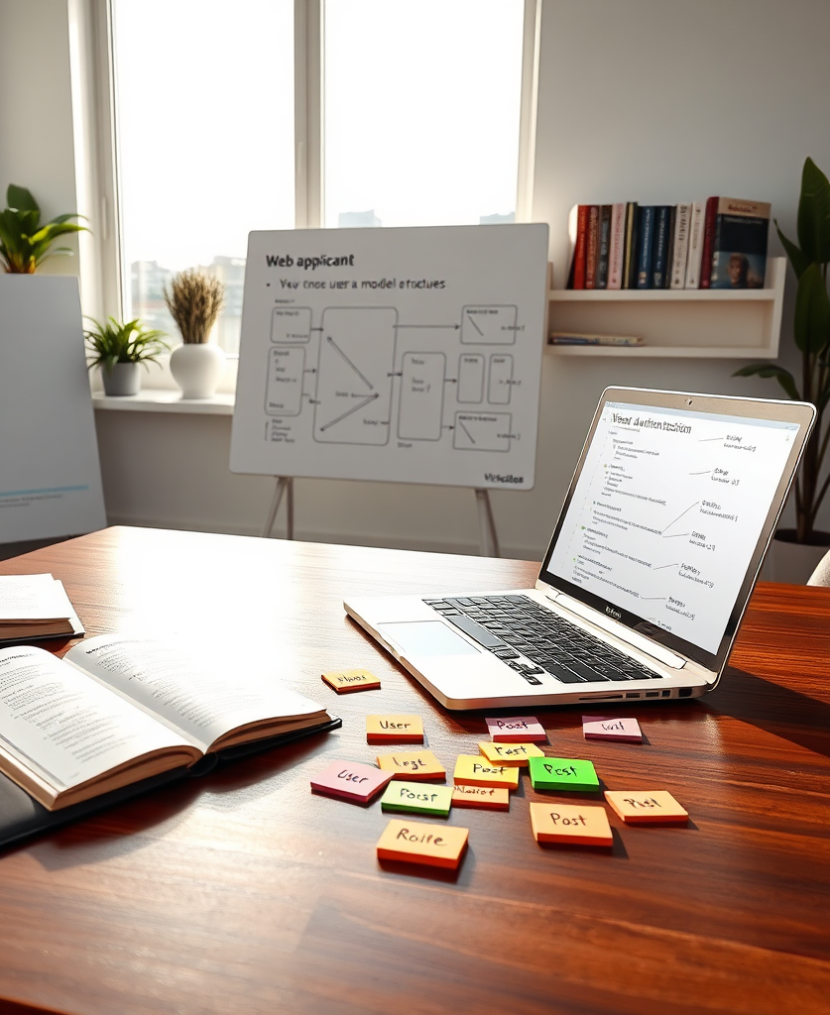
Структура приложения Модели данных и маршруты Приложение использует модели данных для хранения информации о пользователях и публикациях. Маршруты обеспечивают управление аутентификацией, отображение данных и навигацию. Шаблоны и динамическое отображение Для фронтенда используются Bootstrap, что позволяет динамически отображать данные в удобных HTML-формах, стилизованных для улучшения пользовательского опыта.
3

Slide 4





Архитектурные особенности
Чистая архитектура
Безопасность
Код организован с разделением логики на модели, маршруты и шаблоны, что улучшает поддержку и расширяемость.
Использование защиты паролей через их хеширование гарантирует безопасность пользовательских данных.
База данных
Поддержка шаблонов
SQLite используется как простая в настройке база данных.
Bootstrap обеспечивают поддержку современных шаблонов и привлекательный интерфейс.
5

Slide 5

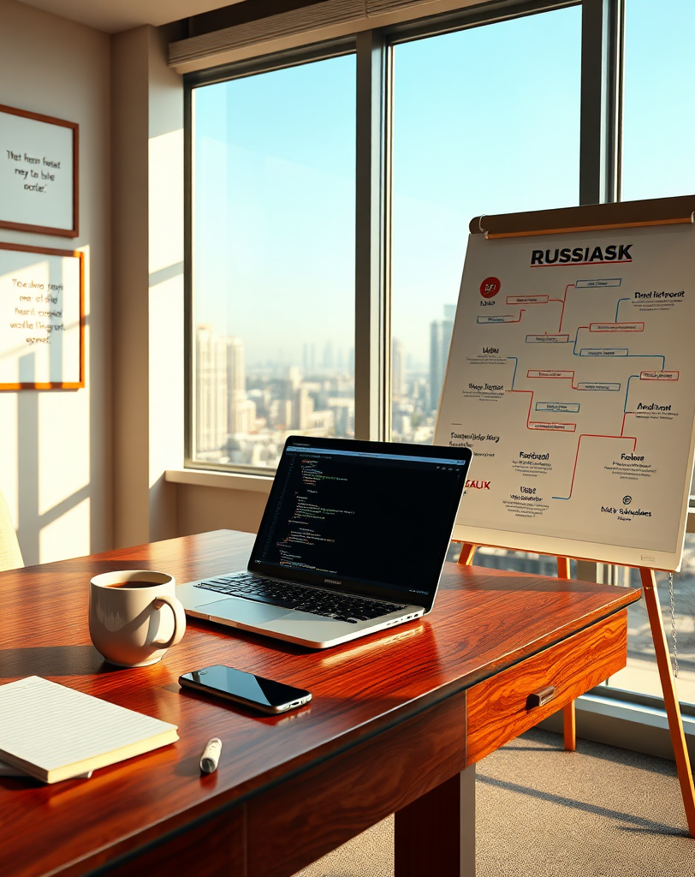
Возможности для доработки
01
Добавление функции комментариев и лайков повысит интерактивность и вовлеченность пользователей. Это позволит создать более живое сообщество вокруг приложения.
02
Перенос на PostgreSQL обеспечит бóльшую надежность данных. REST API улучшит интеграцию с другими сервисами и упростит расширение функционала.
8

Slide 6
Путь к совершенству Проект успешно выполнил свои задачи, мы же продемонстрировали навыки владнеия изученыым материалом

